Slide 1
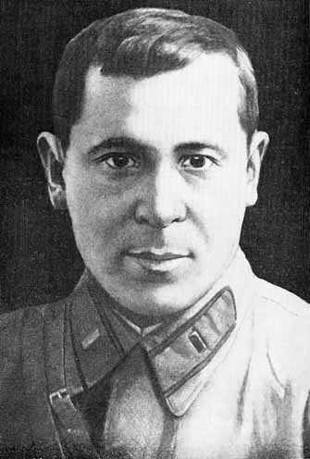
          Джалиль
          Муса Мустафович
(15.02.1906 - 25.08.1944)

Slide 2
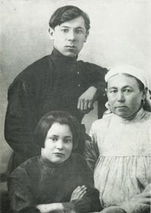
Семья
Муса Джалиль родился в татарской деревне Мустафино бывшей Оренбургской губернии 15 февраля 1906 года в небогатой крестьянской семье. Отец Мусы, Мустафа, сын бедного аульного пастуха Абубакира, с детских лет гнул спину на богатого купца. Был мальчиком на побегушках, позднее работал приказчиком. Огромное влияние на формирование внутреннего мира будущего поэта оказала его мать Рахима-Апа. Спокойная, тихая, уравновешенная, полная противоположность Мустафе-абзы, темпераментному, вспыльчивому, легко подверженному неожиданным перепадам настроения, - она обладала бесконечным терпением и стойкостью.

Slide 3
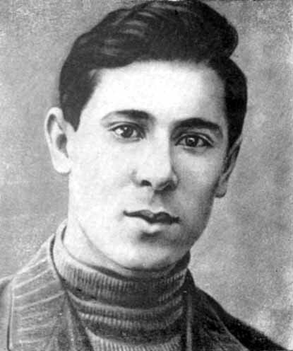
Учеба
С шести лет Муса пошел учиться в сельскую школу, где за год овладел азами грамоты и вызубрил наизусть несколько сур из Корана. В Оренбурге Мустафе Залилову удалось устроить сына в медресе «Хусаиния» – мусульманское учебное заведение типа духовной семинарии.

Slide 4
Юность поэта
Бурное богатое событиями время способствовало идейному раннему созреванию будущего поэта. В начале 1917 года одиннадцатилетний Муса пишет стихотворение, в котором говорит о первой мировой войне как о бессмысленной бойне, ежедневно уносящей тысячи жизней, и посылает его в редакцию татарской газеты «Вакыт» («Время»). Стихотворение, конечно, осталось ненапечатанным. Позднее Муса вернулся к нему, обличительный пафос и подчеркнув свое сочувствие народным массам («На войне», 1920). Весной 1919 года, когда в окруженном белогвардейцами Оренбурге возникла комсомольская организация, тринадцатилетний Муса записывается в ряды Коммунистического Союза молодежи, рвется на фронт. Но в отряд его не берут: маленький, щуплый, он выглядит совсем мальчишкой.

Slide 5
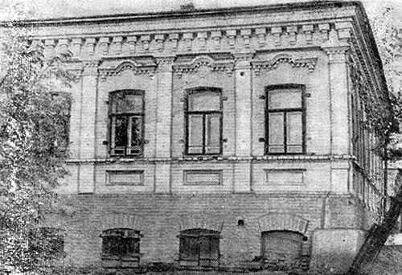
Работа
В этом доме в Орске в 1925-1926 годах работал инструктором уездного комитета комсомола Муса Джалиль. В 1929 году поэт доработал поэму, сняв излишний мелодраматизм некоторых сцен и эпизодов. С этого времени поэма печатается под названием «Пройденные пути» (в русском переводе – «Минувшие годы»).

Slide 6
Этапы в творчестве
На своем пути к зрелости и мастерству Муса Джалиль прошел несколько этапов. С некоторой долей условности их можно ограничить следующими хронологическими рамками:
ранний (1918-1923)
путь к зрелости (1924-1932)
довоенный (1933-1940)
поэзия периода Великой Отечественной войны
Сам поэт не раз подчеркивал, что новый этап в его творчестве начинается с 1924 года:
«В годы рабфака в моем творчестве наметился переворот. В 1924 году я стал писать совсем иначе».

Slide 7
Война
Когда началась Великая Отечественная война, был призван в армию. 13 июля 1941 года поэт попал в формирующийся под Казанью артиллерийский полк «конным разведчиком». Окончил курсы политсостава. Воевал на Ленинградском и Волховском фронтах. Был корреспондентом армейской газеты «Отвага» 2-й ударной армии (Волховский фронт).Написанное Джалилем в первые месяцы войны вошло в сборник «Клятва артиллериста» (1942). Некоторое время от Джалиля еще приходили письма. А с июля 1942 года все связи с ним прервались. Наконец пришло уведомление, что Муса пропал без вести.

Slide 8
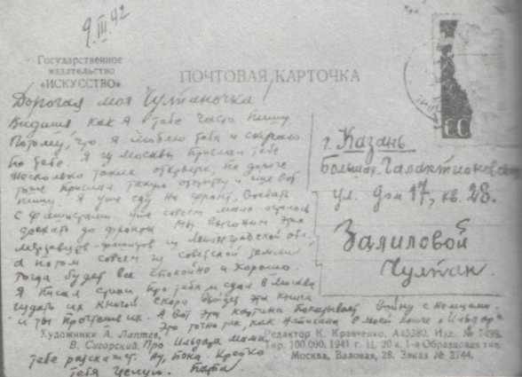
Письмо с фронта к дочери Чулпан

Slide 9
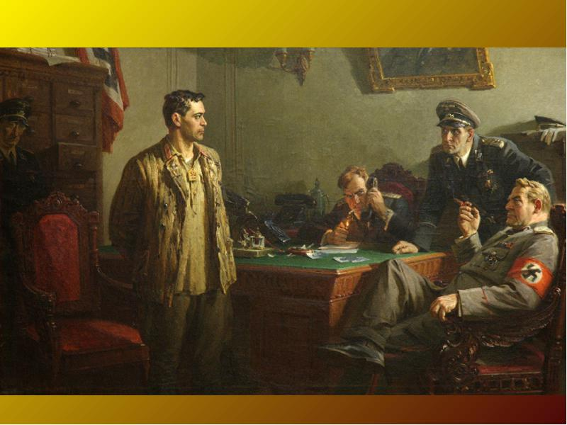
Плен
26 июня 1942 года старший политрук Залилов М.М. с группой солдат и офицеров, пробиваясь из окружения, попал в засаду гитлеровцев. В завязавшемся бою был тяжело ранен в грудь и в бессознательном состоянии попал в плен.
Находясь в концлагере Шпандау, он организовал группу, которая должна была готовить побег. Одновременно вёл политическую работу среди пленных, выпускал листовки, распространял свои стихи, призывающие к сопротивлению и борьбе. По доносу провокатора он был схвачен гестаповцами и заключён в одиночную камеру берлинской тюрьмы Моабит. Ни жестокие пытки, ни посулы свободы, жизни и благополучия не сломили его воли и преданности Родине.

Slide 10
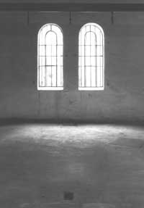
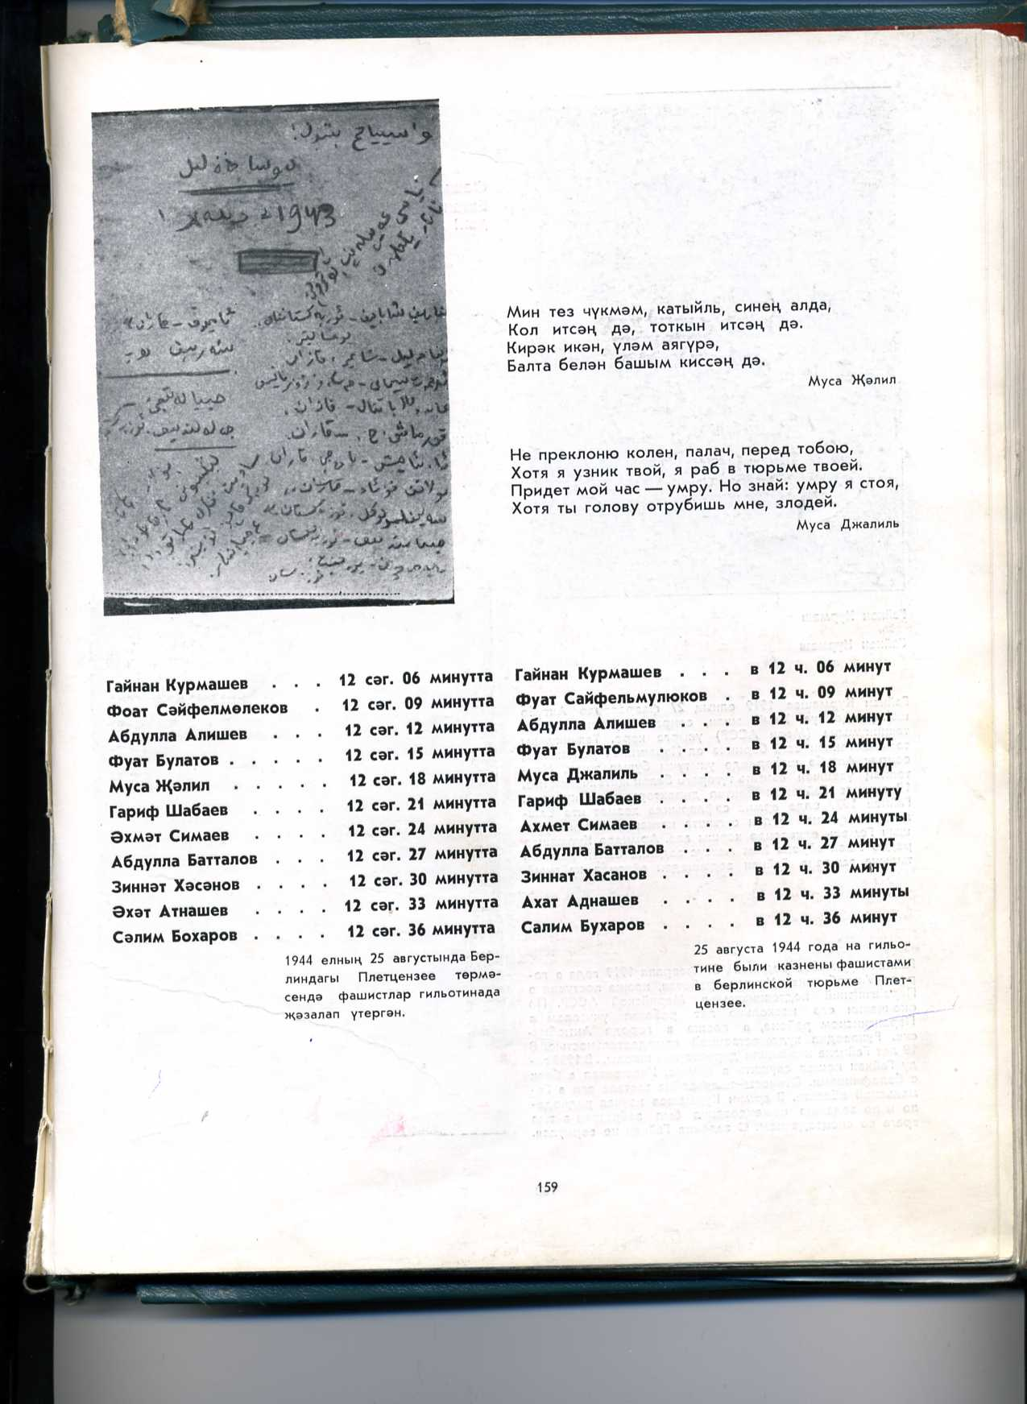
Казнь
Тогда он был приговорён к смерти. 25 августа 1944 года казнён на гильотине в тюрьме Плётцензее в Берлине.
Зал для казней тюрьмы Плетцензее. Здесь были казнены 11 членов подпольной группы Мусы Джалиля
.

Slide 11
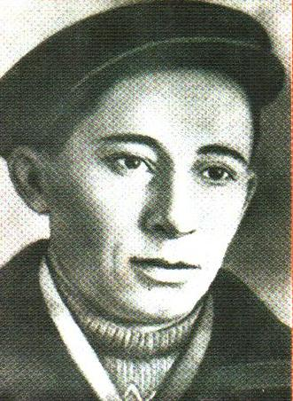
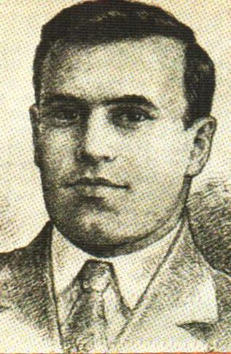
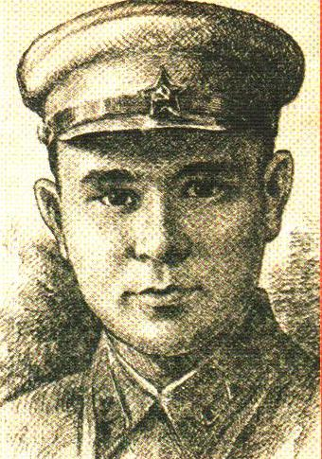
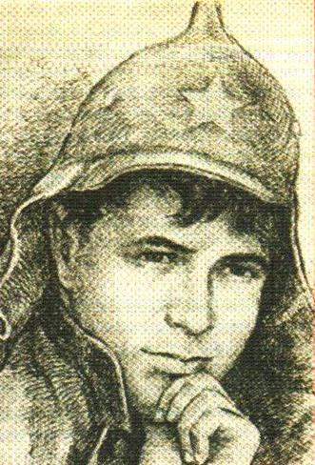
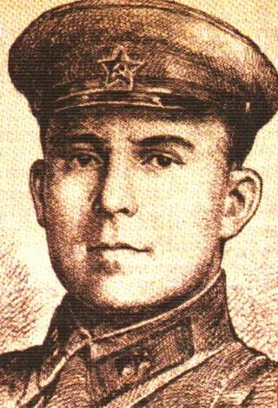
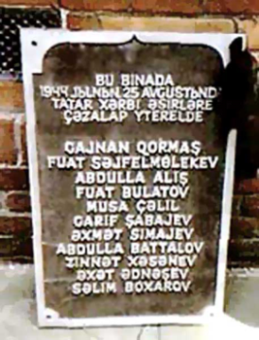
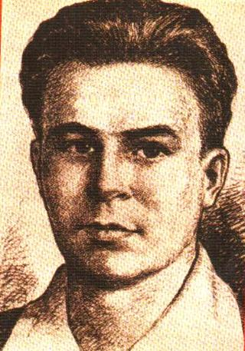
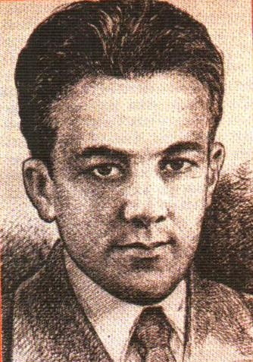
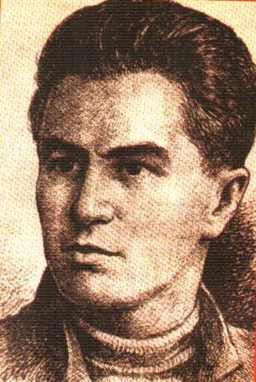
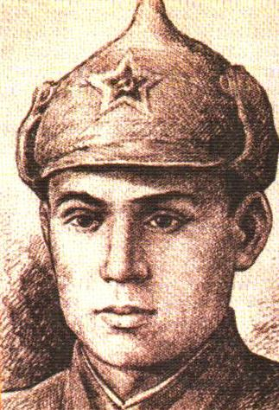
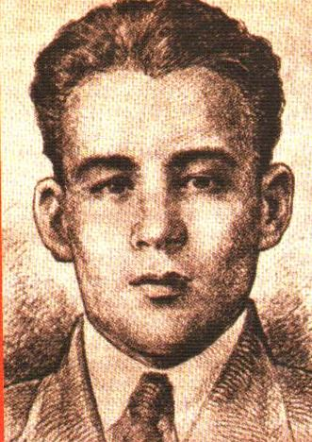
Памятник погибшим Джалиловцам

Slide 12
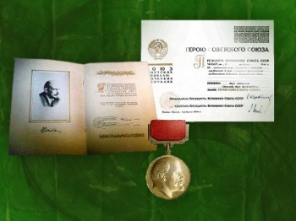

Указом Президиума Верховного Совета СССР от 2 февраля 1956 года за исключительную стойкость и мужество, проявленные в боях с немецко- фашистскими захватчиками в Великой Отечественной войне, Мусе Джалилю посмертно присвоено звание Героя Советского Союза.

Slide 13


Slide 14
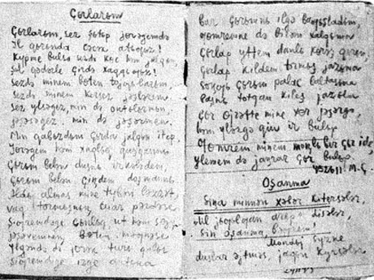
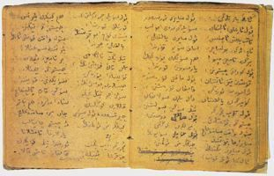
Моабитские тетради
Об ужасах неволи написано немало. Одним из таких неповторимых, обжигающих своей подлинностью документов истории являются и «Моабитские тетради» Мусы Джалиля.

Slide 15
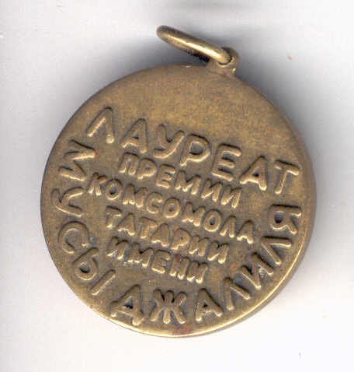
Диплом и знак лауреата премии комсомола Татарии имени Мусы Джалиля

Slide 16
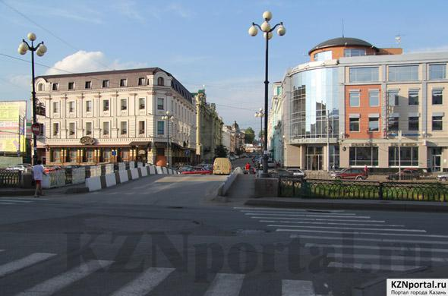
Улица им. Мусы Джалиля

Slide 17

Театр оперы и балета им. Мусы Джалиля

Slide 18
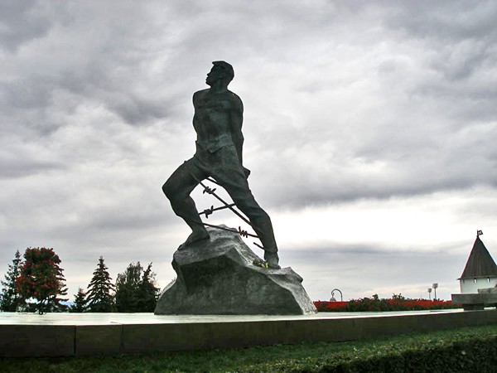
Памятник Мусы Джалиля в Казани

Slide 19
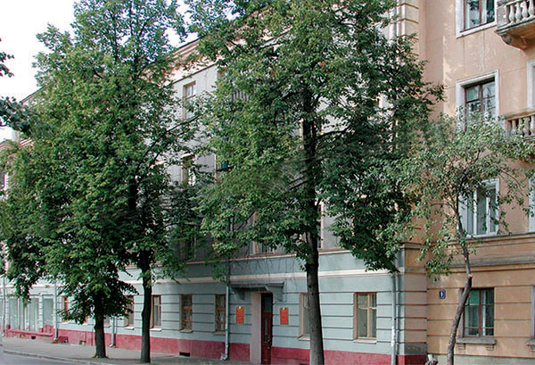
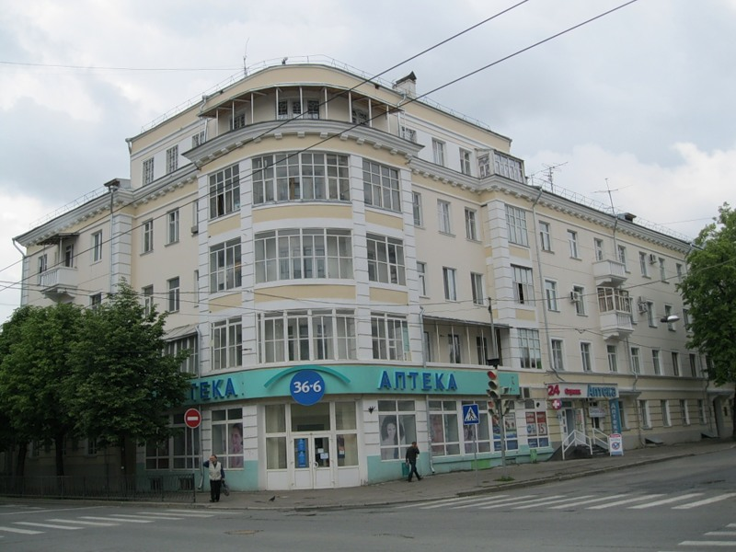
Дом в Казани
    В Казани, по улице М. Горького, рядом с Татарским ордена Ленина государственным Академическим театром и Татарским радиокомитетом стоит желтый пятиэтажный дом под номером 17. Он ничем особенным не отличается от окружающих домов: таких до войны строили немало. Однако это и не совсем обычный дом. Он дорог и памятен казанцам. В нем в 1940-1941 гг. жил татарский поэт Герой Советского Союза, лауреат Ленинской премии Муса Джалиль. Муса Джалиль поселился здесь в квартире № 28 с семьей – Аминой-ханум и маленькой дочерью Чулпан – после приезда в Казань. Муса Джалиль жил в этом доме, когда работал заведующим литературной частью Татарского государственного театра оперы и балета, а затем руководителем Союза писателей Татарии

Slide 20
Память
Все дальше уходят в прошлое события Великой Отечественной войны. Выросло уже новое поколение, знакомое уже с минувшей войной лишь по фильмам и книгам. Но подвиг советского народа живет. И Джалиль навечно с нами. Его имя носят улицы, театры, клубы, пароходы. Его именем назван город в нефтяных районах Татарии и центральный проспект в Набережных Челнах и одна из высочайших вершин в Антарктиде. А в центре нашей столицы в городе Казани есть памятник Мусе Джалилю и музей.

Slide 21
Список использованной литературы
Муса Джалиль “избранные произведения том 2”, Таткнигоиздат, 1955 год;
Муса Джалиль “ Mussadshall”, Таткнигоиздат, 1966 год;
Рафаэль Мустафин “о следам поэта-героя”, издательство “Детская литература”, 1971 год;
Исхак Забиров “Джалиль и Джалильцы”, Таткнигоиздат, 1983 год
Муса Джалиль “Моабитская тетрадь”, Таткнигоиздат, 1986 год
http://litirus.ru/biografiya/kratkaya-biografiya-m.dzhalil.html
http://www.школа1274.рф/museum/proekti/gzalil.htm
http://www.litra.ru/biography/get/wrid/00547141245484333687/
http://images.yandex.ru/yandsearch?stypey
http://www.referat-web.ru/content/referat/literature/literature139.php
http://ru.wikipedia.org/wiki/%CC%F3%F1%E0_%C4%E6%E0%EB%E8%EB%FC
http://ppt4web.ru/literatura/musa-dzhalil.html

